Slide 1
EL FORMATO 1 DE PROPIEDAD
CONAPAT

Slide 2
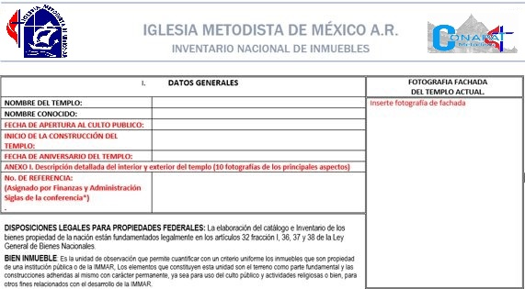
Sección I
Fecha de apertura:
Cuando la CONFERENCIA no tiene el dato de permiso de apertura de SEGOB se pide a la Iglesia Local; esta antes de contestar, deberá buscar en su archivo un oficio de la Dirección de asuntos religiosos de Secretaría de Gobernación que diga que se da por enterado y autoriza la apertura de culto; solo si no existe este documento, puede poner la fecha aproximada según datos de testigos u otros documentos internos.

Slide 3
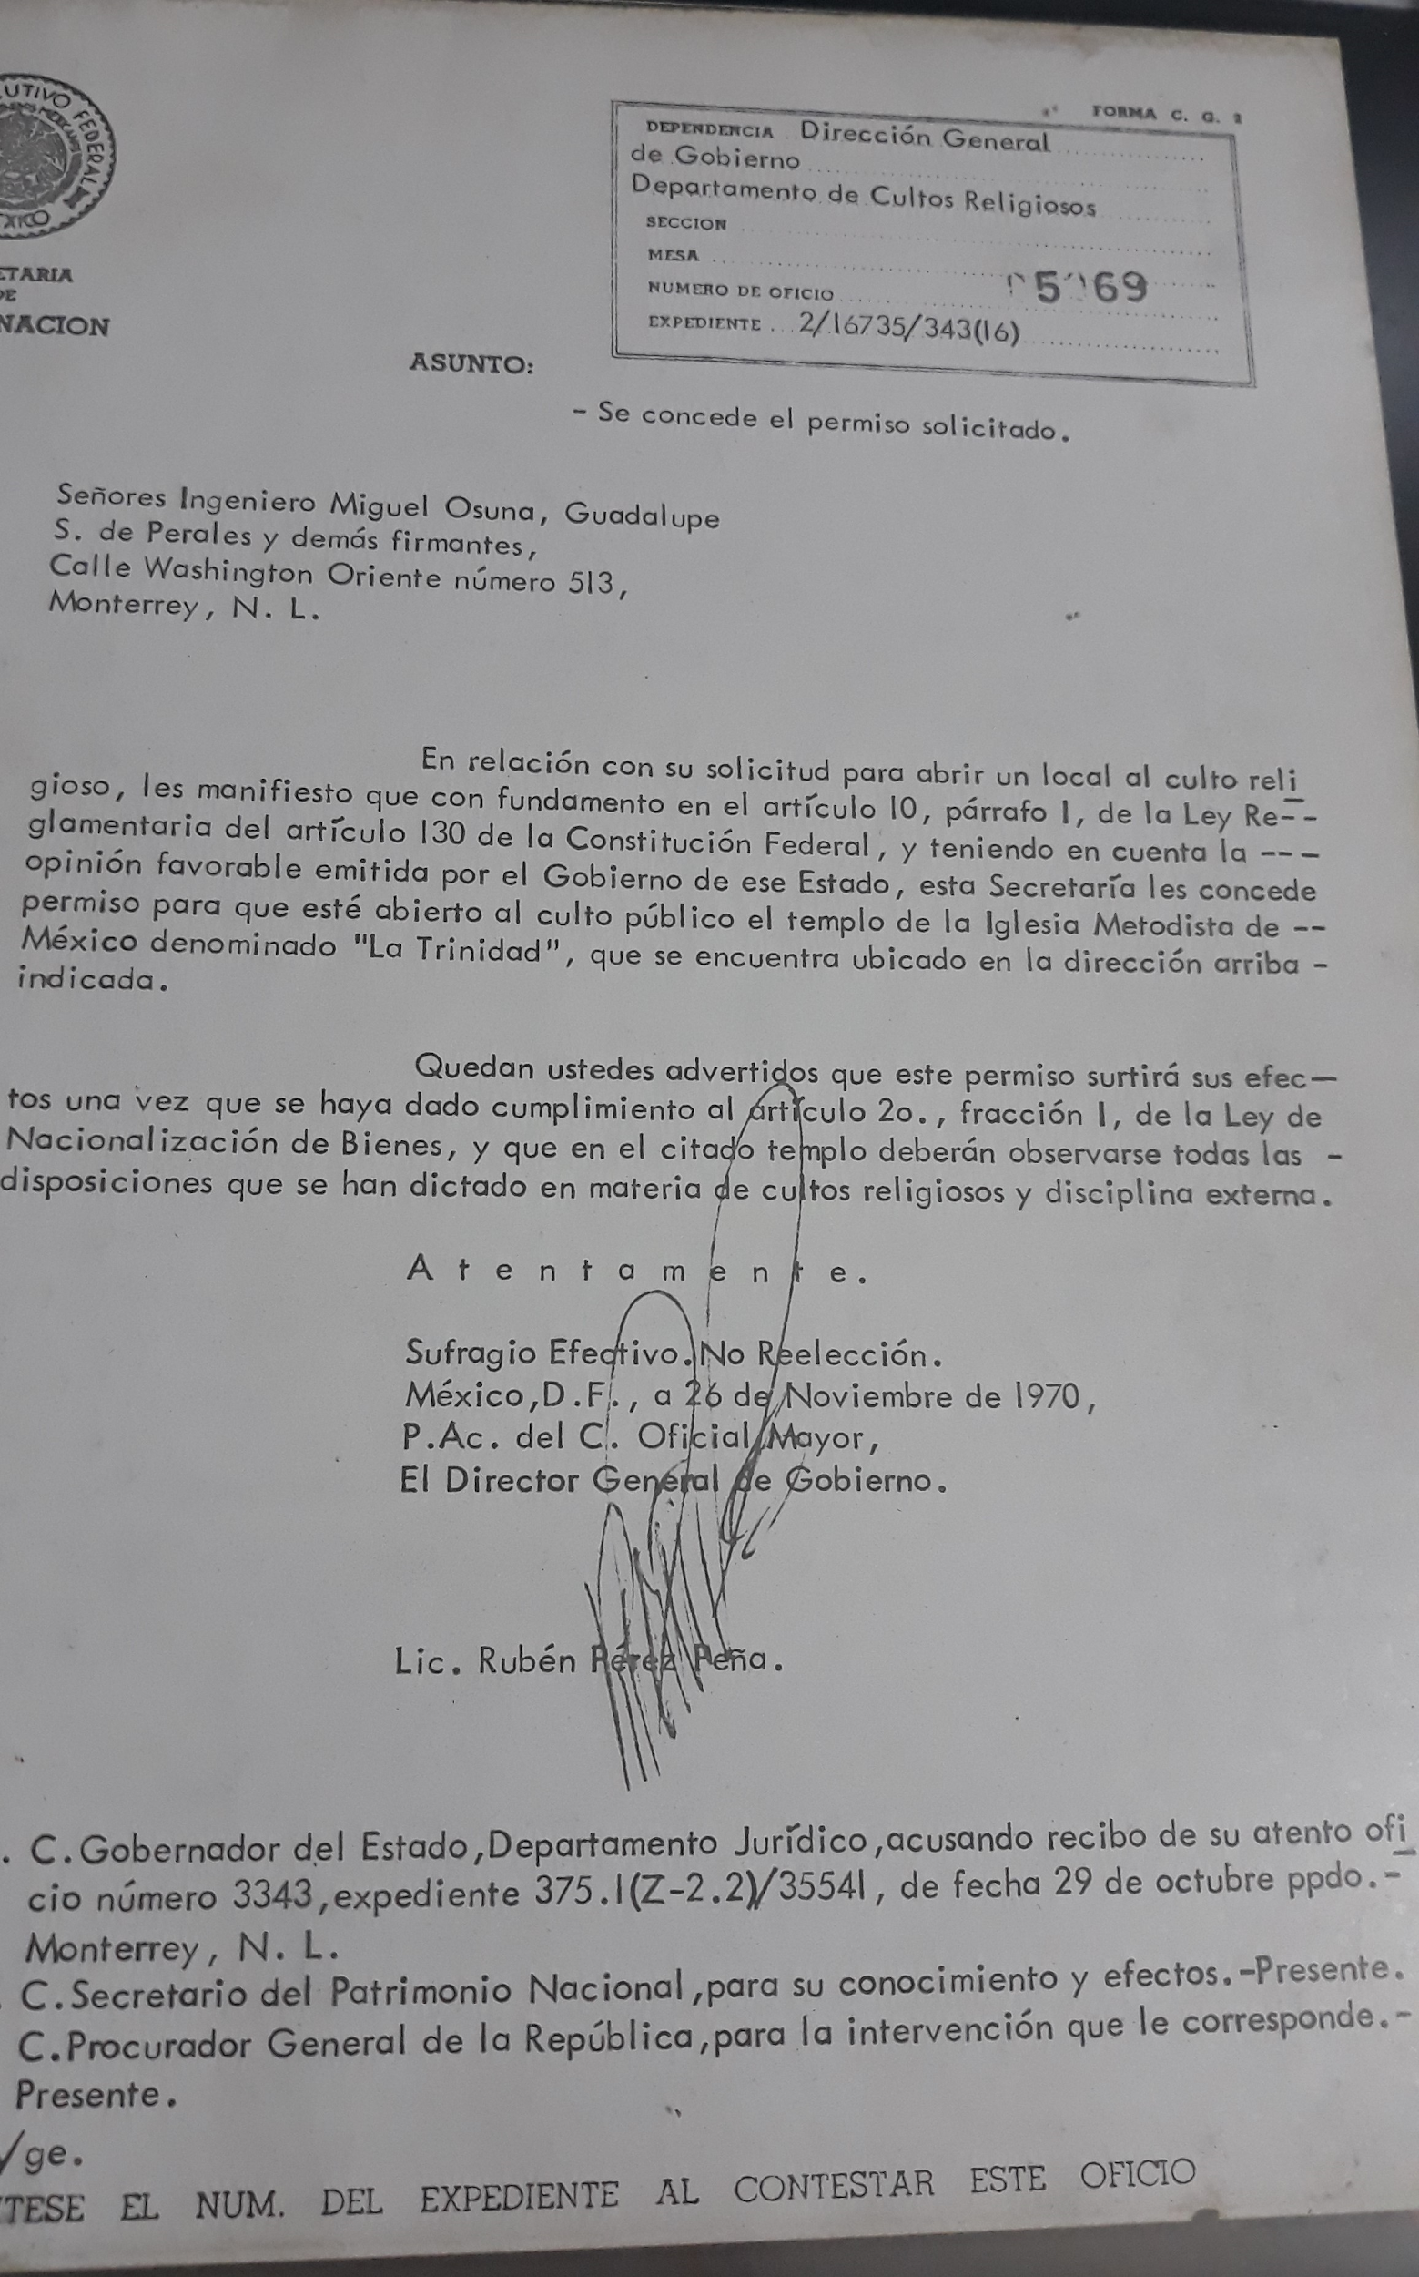
Permiso de apertura
a culto público 1970

Slide 4
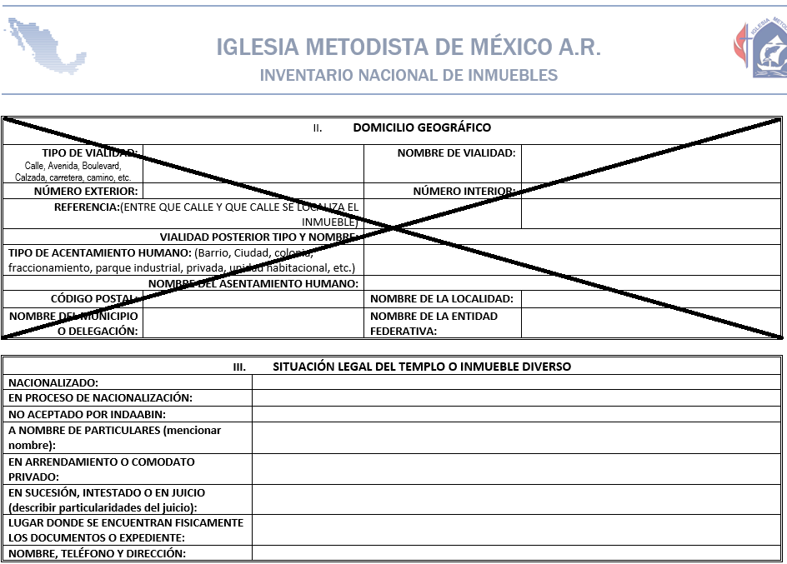
Sección III
¿Qué documentos se deben tener para acreditar la situación legal de un inmueble?

Slide 5
TRATÁNDOSE DE INMUEBLES FEDERALES

Slide 6
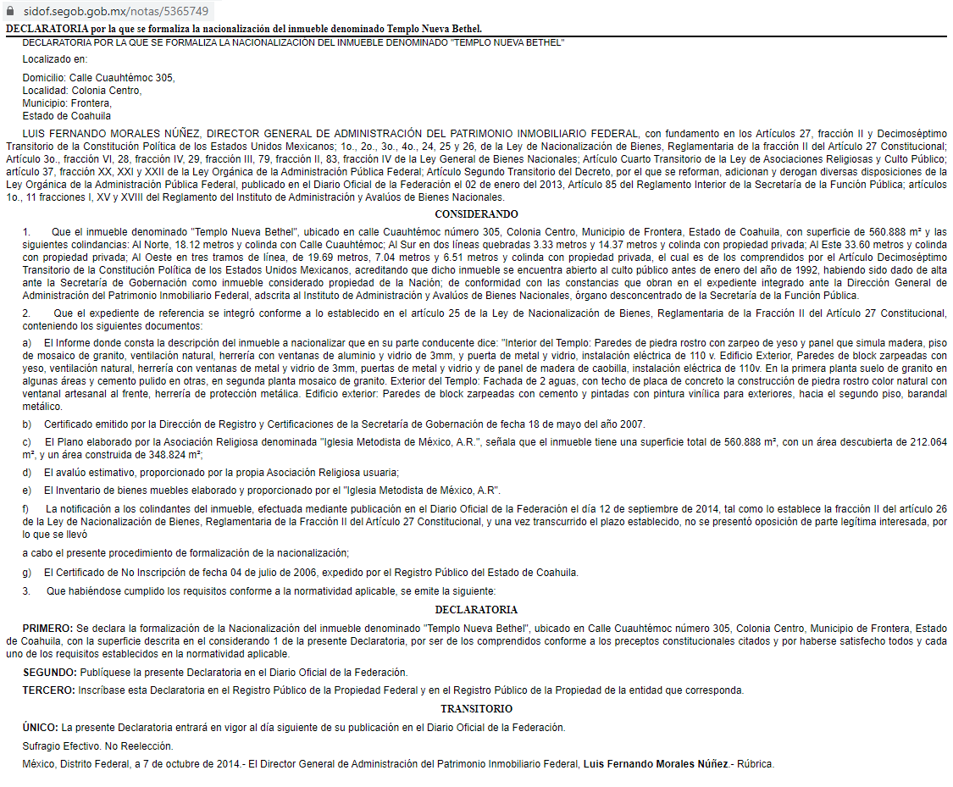
La declaratoria de
nacionalización
Este documento es el principal en el caso de los inmuebles nacionales, pero también puede encontrarse la publicación en el Diario Oficial de la Federación. http://www.dof.gob.mx/

Slide 7
Los asientos en el Registro Público Federal según LGBN.
vía administrativa
ARTÍCULO 42.- Se inscribirán en el Registro Público de la Propiedad Federal: ... III.- Las declaratorias por las que se determine que un inmueble forma parte del patrimonio de la Federación; IV.- Las declaratorias y resoluciones judiciales relativas a los inmuebles nacionalizados; ... VII.- Las resoluciones judiciales o administrativas relativas a deslindes de inmuebles federales; … X.- Las declaratorias de reversión sobre inmuebles donados; ... XV.- Los acuerdos administrativos por los que los inmuebles federales se fusionen o subdividan; … XVIII.- Las resoluciones de ocupación y sentencias que pronuncie la autoridad judicial relacionadas con inmuebles federales o de las entidades; XIX.- Las informaciones ad-perpetuam promovidas por el Ministerio Público de la Federación, para acreditar la posesión y el dominio del Gobierno Federal o de las entidades sobre bienes inmuebles; ...
vía judicial
otros actos

Slide 8
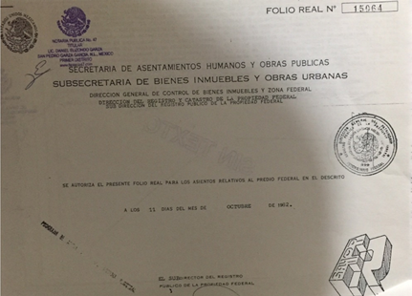
¿Cómo reconocer la inscripción de un folio real.

Slide 9
¿Qué tiene el folio real?
Cualquiera de los actos a que nos referimos en el artículo 42 LGBN
fecha de inscripción
datos de inscripción
identificación
del inmueble
Tipo de
ACTO
Descripción del inmueble
Inscripción en el Registro Local

Slide 10
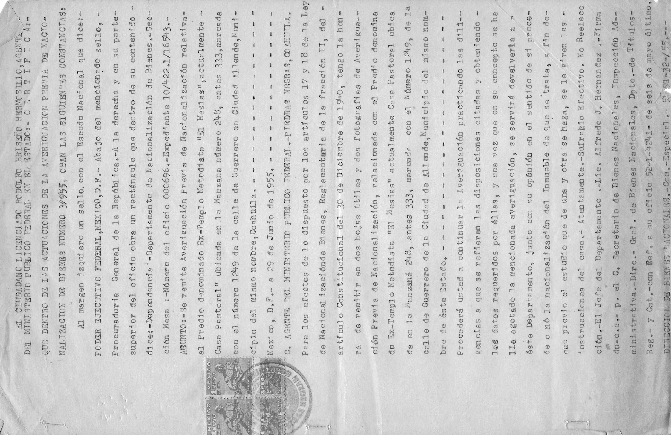
otros documentos
federales:
Autoridad y exp. Inmueble Fundamentación
El oficio de ocupación del MPF, Sria. de Hacienda, Sentencia Judicial.
Sentencias emitidas por Juzgados de Distrito.

Slide 11
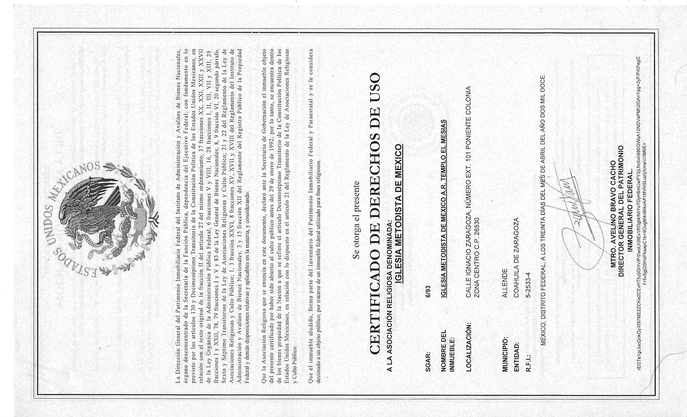
Certificado de Uso.
Se señala el R.F.I.
o Folio Real (A veces al reverso)

Slide 12
Tratándose de inmuebles particulares

Slide 13
En el caso de los inmuebles particulares:
El documento ideal para comprobar la propiedad es la escritura pública tirada en Notaría e inscrita en el Registro Público Local de cada Estado de la República.
Dependiendo el Estado de la República y el caso en particular:
Puede haber escritura privada inscrita en el Registro Público Local.
Puede haber escritura privada NO INSCRITA en el Registro Público Local y/o acta fuera de protocolo.
Puede haber escritura privada no pasada ante Notario. (Un contrato privado).
En los casos de programas de regularización de la propiedad:
Puede haber Acta de propiedad del organismo regularizador.
Puede haber Constancia de Adjudicación (solo ampara la posesión)
iii. En caso de inmuebles en posesión a título de dueño, aun cuando esté a nombre de terceros, contactar a CONAPAT para su debida asesoría.
En predios agrarios (ejidos o comunidades)
Puede haber Título de Propiedad
Puede haber asignación de CORETT (Ahora INSUS) (solo ampara la posesión)
Puede haber Certificado Parcelario o Certificado de Uso Común (solo ampara la posesión)
Puede haber reconocimiento de posesión (por sentencia o acta de ejidatarios)

Slide 14
Inmuebles arrendados o comodatados
Inmuebles materia de sucesión hereditaria
Se recomienda anexar contrato de arrendamiento o comodato.
Aquí depende si hay o no hay juicio sucesorio y si este es testamentario o intestado; además ante quien se lleve si un juez o un notario.
Si no hay juicio, se recomienda localizar copia de la escritura a nombre del finado(a) autor de la sucesión. (de cujus) y en Sección VII del formato, quiénes son los posibles herederos.
Si hay juicio y es testamentario, se recomienda localizar copia del testamento y describir en Sección III el Juzgado, y número de expediente donde se lleva o llevó a cabo el Juicio.
Si hay juicio y es intestado, se recomienda verificar en qué fase va el proceso, (hay cuatro), reconocimiento de herederos, inventario y avalúo, cuentas y proyecto de partición, y adjudicación. Si es posible copia de la sentencia de sección (etapa) correspondiente o en su defecto indicar el Juzgado, y número de expediente donde se lleva o llevó a cabo el Juicio.
Si el procedimiento se lleva a cabo con Notario, habrá que identificar al Notario en que se lleva el procedimiento y número de expediente, y tratar de investigar el estado del proceso.

Slide 15
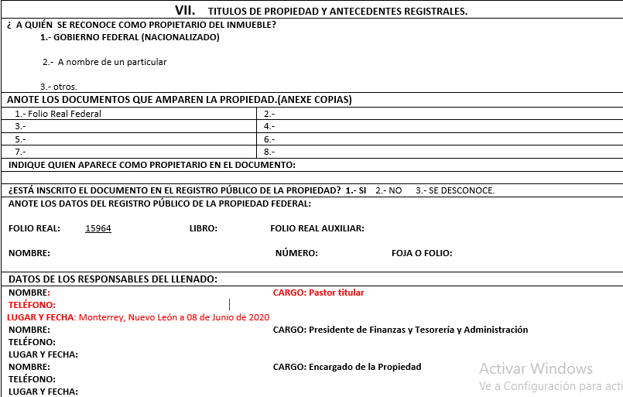
Relación entre sección III y VII
Una confusión común: Como ya se dice al principio del formato, este tiene como base la información que recopila INDAABIN, por lo que la pregunta ¿está inscrito el documento en registro público de la propiedad? Debe entenderse que refiere al Federal. Y el siguiente recuadro es para vaciar los datos relativos al documento.
Los datos del Folio Real, son los que vienen como datos de inscripción en el folio, pero si no se cuenta con ellos el No de folio y fecha de registro es suficiente.
Sería muy útil tener un apartado que especifique datos de registro locales.

Slide 16
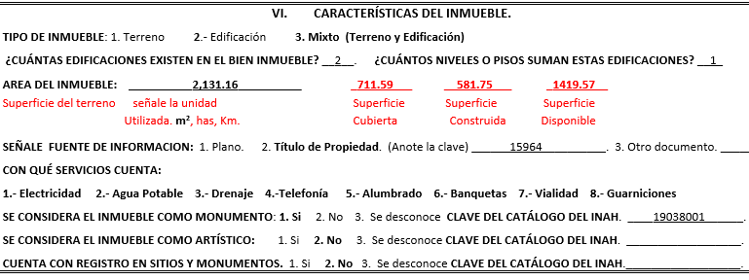
La superficie construida puede ser mayor o menor que la cubierta, ya que hay áreas techadas no construidas, y hay segundos, tercero, etc pisos y estos cuentan como área construida.
La suma de superficie cubierta y superficie disponible debe ser igual a la superficie del terreno
Corresponde a
la ficha histórica

Slide 17
DATOS REG. PUB. PROP. LOCAL

Slide 18
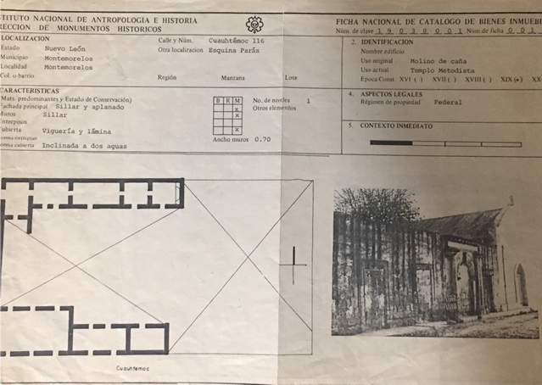
Ficha de INAH (también hay un registro que se puede bajar de https://catalogonacionalmhi.inah.gob.mx/autenticacion/login

Slide 19
